Slide 1

Гумористичне і сатиричне зображення.
Жанрова різноманітність гумористичних творів

Slide 2
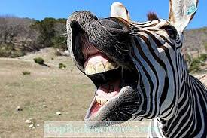
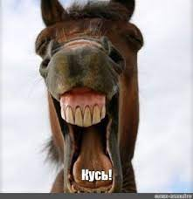


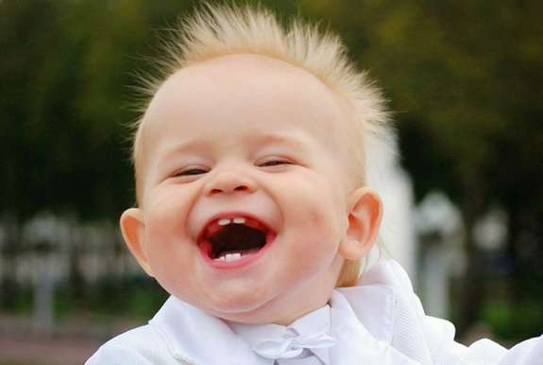

А ви знаєте, що сміх - найзагадковіша людська здібність.
Результати сканування мозку показали, що сміх є заразним.
Пропоную на уроці всім заразитися сміхом .

Slide 3

Працюємо в зошиті!
Різновиди комічного
гумор
гумореска
анекдот
сатира
усмішка
співомовка

Slide 4

Гумор (лат. humor — волога, рідина) — різновид комічного, відображення смішного в життєвих явищах і людських характерах. Гумор не заперечує об'єкта висміювання і цим відрізняється від сатири, для якої характерне цілковите заперечення й різке осміяння зображуваного.

Slide 5


ГУМОРЕ́СКА – невеликий прозовий або віршований твір жартівливого змісту, що змальовує смішну пригоду чи рису в характері людини. Добродушний, лагідний сміх у Г. нерідко поєднується з елементами викривальної сатири.
© Джерело: http://esu.com.ua/search_articles.php?id=24712
Прослухайте гумореску відомого українського гумориста Павла Глазового https://youtu.be/IIAAEjJDp_U

Slide 6

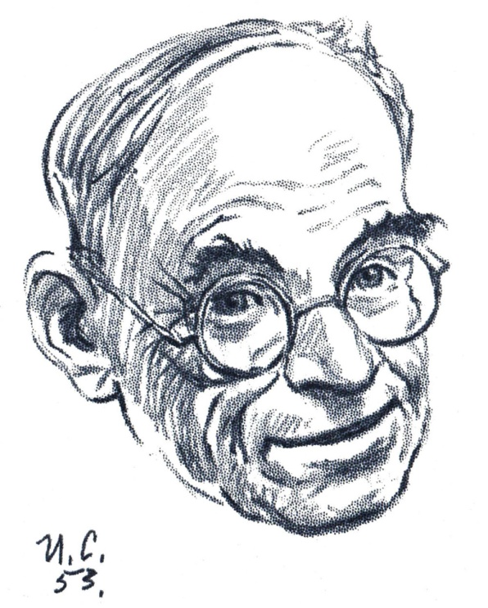
У́смішка — різновид фейлетону та гуморески. Своєрідність жанру усмішки — в поєднанні побутових замальовок із частими авторськими відступами, в лаконізмі й дотепності.
Найвідоміший український автор, який писав у цьому жанрі – Остап Вишня. Мисливські усмішки — збірка творів Остапа Вишні. Вважається вершиною розвитку жанру «усмішки».
Прослухайте усмішку “Заєць” https://youtu.be/xXPFoIas3OM

Slide 7
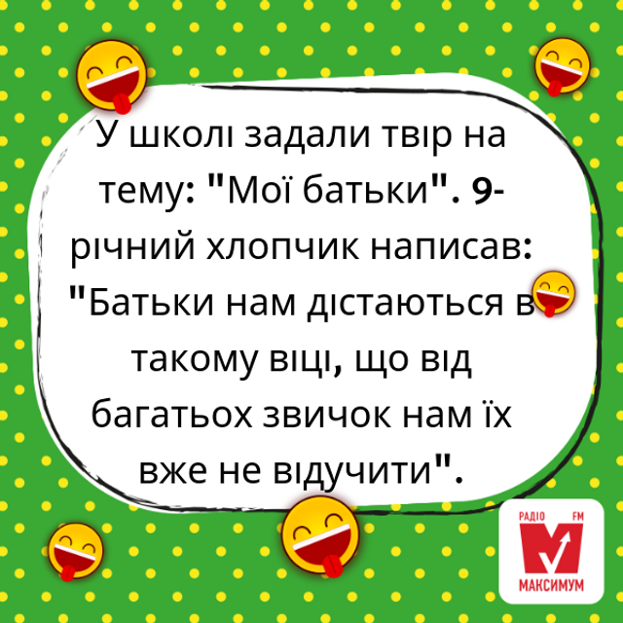
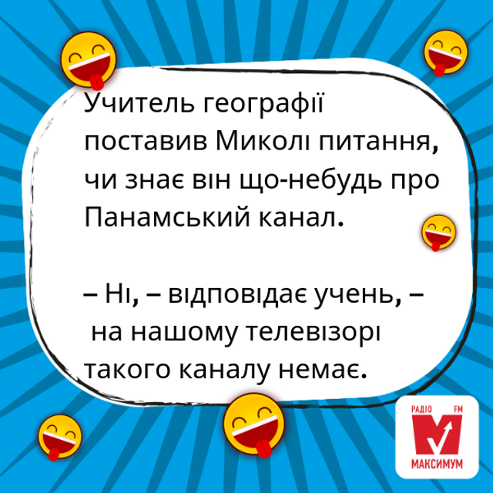
Анекдо́т — коротке усне гумористичне або сатиричне оповідання про якусь подію, випадок із дотепним, часто несподіваним чи парадоксальним фіналом.

Slide 8

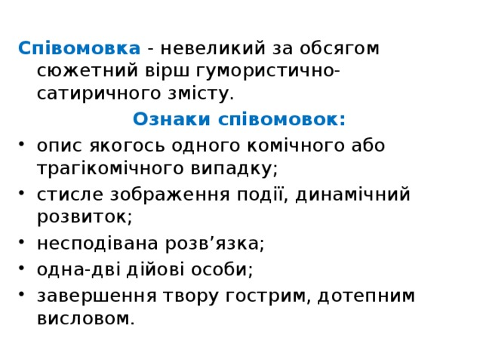
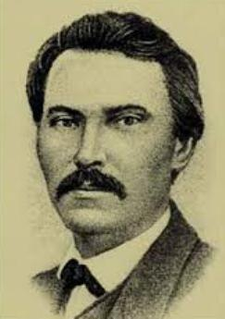

Slide 9
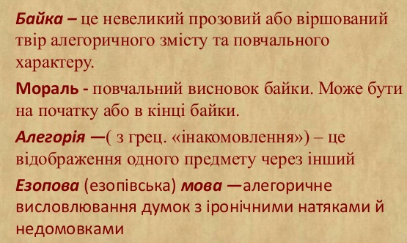
Працюємо в зошиті!

Slide 10
Домашнє завдання
Підготувати повідомлення про життя Леоніда Глібова

